Slide 1

Rješavanje diferencijalnih jednadžbi Eulerovom metodom
Program u Pythonu

Slide 2
Što je diferencijalna jednadžba
Diferencijalna jednadžba je matematička jednadžba koja opisuje promjene u funkciji u odnosu na promjene u varijabli.
Takve jednadžbe obično se pišu u obliku gdje je y funkcija koja se traži, a x je varijabla po kojoj se funkcija mijenja.
Diferencijalne jednadžbe su vrlo važne u mnogim područjima matematike, fizike i inženjerstva zbog svoje sposobnosti da opišu dinamičke procese koji se mijenjaju u vremenu.
Rješenja diferencijalnih jednadžbi nisu brojevi, već funkcije!

Slide 3
Eulerova metoda

Slide 4
Eulerova metoda
Metoda rješavanja običnih diferencijalnih jednadžbi (ODE)
Radi na principu izračunavanja vrijednosti funkcije y izračunavajući nagib dvije točke uz pretpostavku da je jednak za njih počevši od određenog trenutka/točke (x₀, y₀) do (x_{n}, y_{n}).
X vrijednost biramo samostalno, njihova je razlika konstantna i naziva se pomak.
Trenutak/točka x0, y0 zove se početni uvjet.
Početni uvjet je posljedica pravila deriviranja po kojoj vrijedi da je derivacija konstante jednaka nula: f’(c) = 0

Slide 5
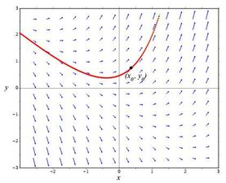
Primjer
Vektorsko polje prikazuje neka moguća rješenja neke diferencijalne jednadžbe.
https://x-engineer.org/undergraduate-engineering/advanced-mathematics/differential-equations/drawing-vector-field-plots-easy/

Slide 6
Obilježja Eulerove metode
Jednostavan postupak
Metoda pogodna za crtanje grafova
Vremenski jako zahtjevna, za precizno korištenje trebaju nam superračunala

Slide 7
Kod u pythonu

Slide 8
Kratki prikaz rada
GUI sučelje u TKinteru- unos vrijednosti
Pozivanje klase Diferencijalna_jednadžba koja ima metode za rješavanje
Metoda rješavanje
Metoda uvrštavanje
Metoda crtanje

Slide 9
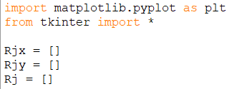
Liste za spremanje rješenja i odabir modula
Tkinter- GUI
Mathplotlib- za crtanje grafova

Slide 10
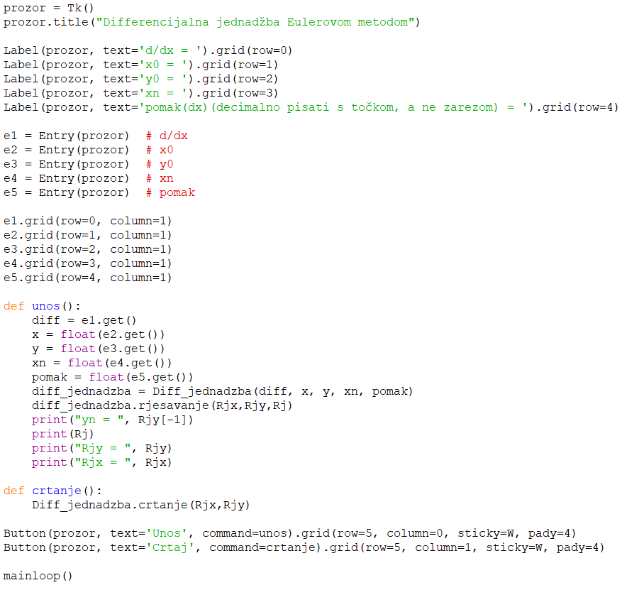
GUI
Funkcijom unos u prvom gumbu poziva se klasa diferencijalnih jednadžbi
Funkcijom crtanje u drugom gumbu poziva se funkcija za crtanje grafa

Slide 11
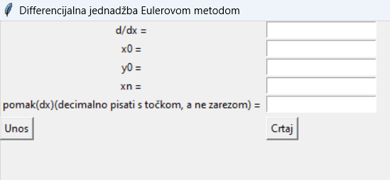
GUI
Izgled korisničkog grafičkog sučelja

Slide 12
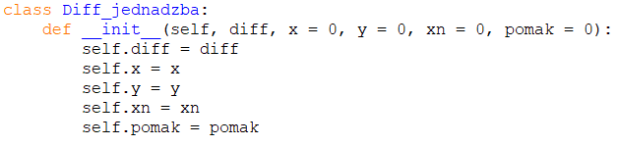
Klasa Diferencijalna jednadžba
Definicija klase

Slide 13
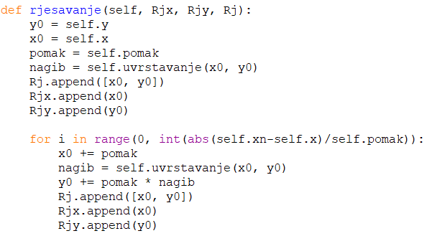
Metoda koja rješava jednadžbe

Slide 14
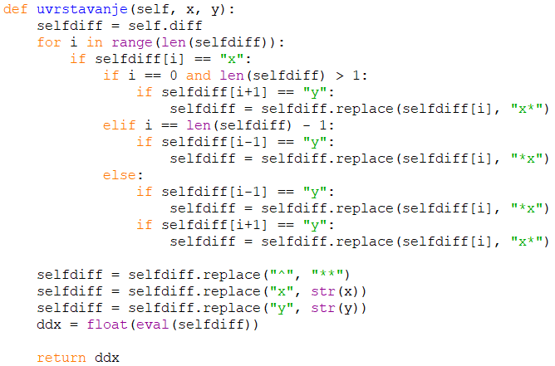
Metoda uvrštavanje
Funkcija eval()

Slide 15
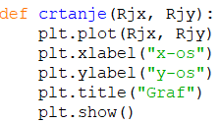
Metoda koja crta grafove rješenja

Slide 16
Primjer rada

Slide 17
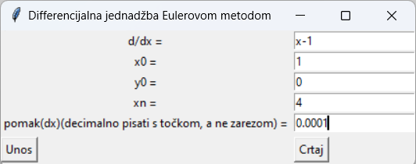
Unos

Slide 18
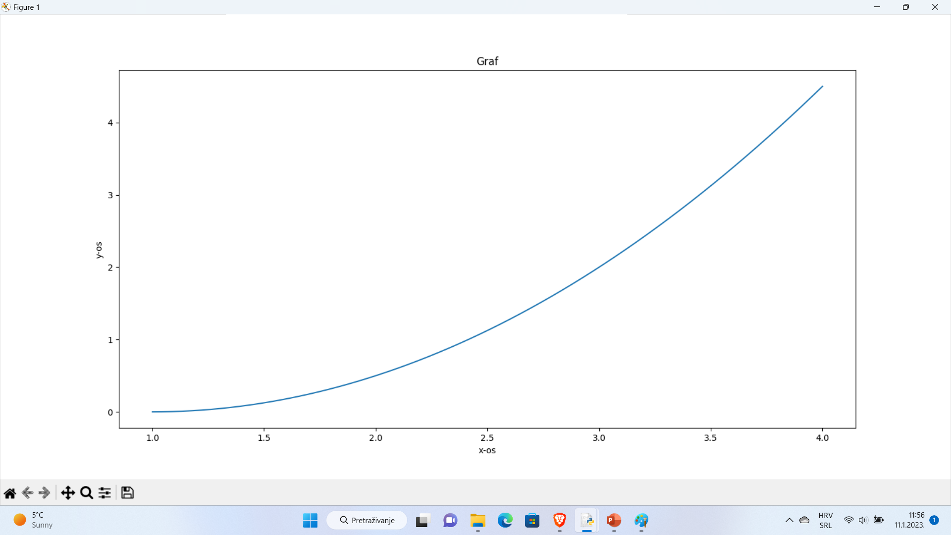
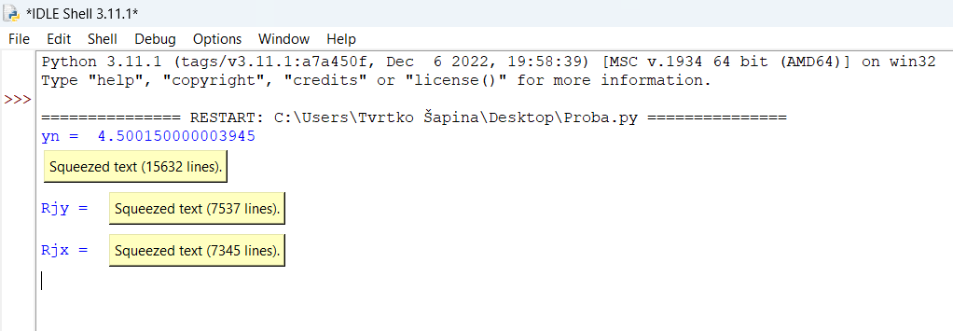
Ispis
Rezultata
Graf

Slide 19
Hvala na pažnji!
Tvrtko Šapina, 4.k

